Slide 1
الجداول الالكترونية
مايكروسوفت اكسل 2010

Slide 2
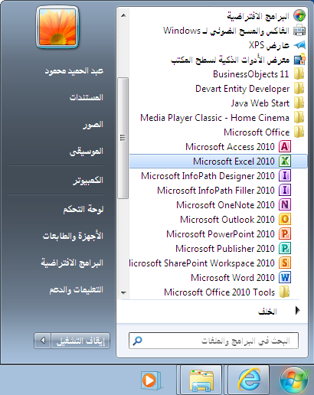
فتح برنامج مايكروسوفت إكسل
يتم النقر على ايقونة الويندوز --< كافة البرامج -- < مايكرويوفت اوفيس --< مايكروسوفت اكسيل 2010
تشغيل اكسل 2010

Slide 3
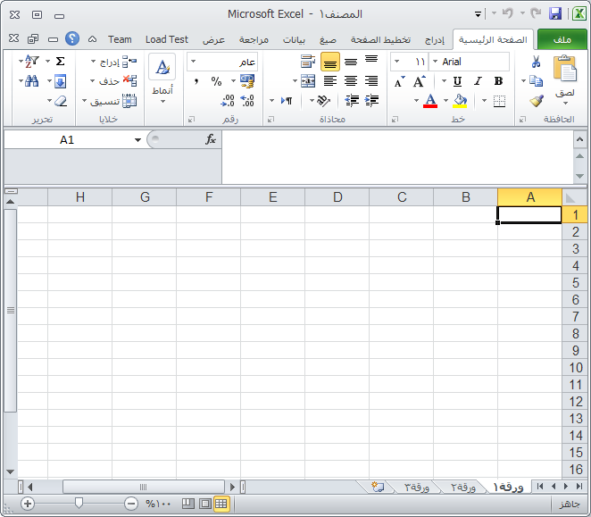
نظرة عامة على اكسل
شريط العنوان
علامات تبويب الشريط
زر الاغلاق
ورقة العمل الحالية

Slide 4
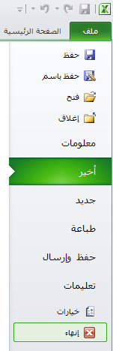
إغلاق برنامج إكسل : يتم النقر على علامة التبويب ملف ثم انهاء أو النقر على زر اغلاق اكسل
إغلاق برنامج إكسل

Slide 5
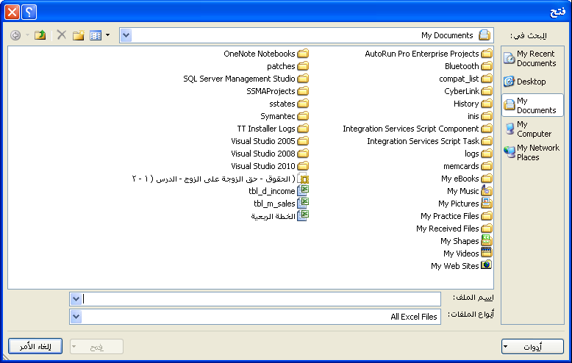
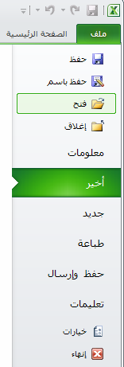
فتح مصنف : يتم من خلال النقر على علامة التبويب ملف ثم فتح حيث يظهر مربع حوار لتحديد اسم المصنف والمجلد الموجود بداخله
المصنفات(الملفات)

Slide 6
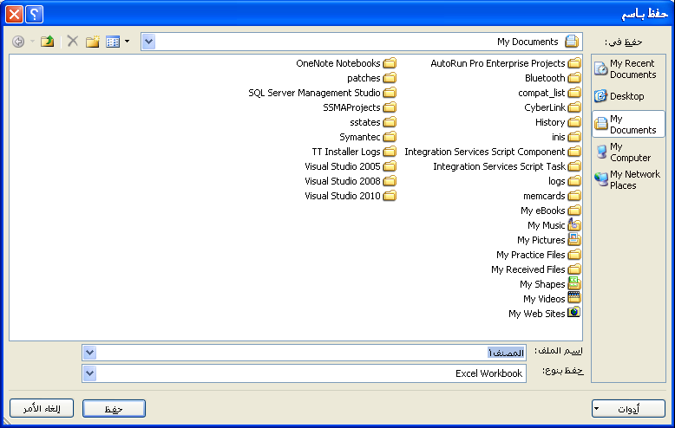
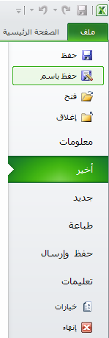
يتم النقر على علامة التبويب ملف – حفظ باسم حيث يظهر مربع حوار لتحديد اسم المصنف ومكان حفظه . كما يمكن النقر على زر حفظ في شريط أدوات الوصول السريع
المصنفات – حفظ المصنف

Slide 7
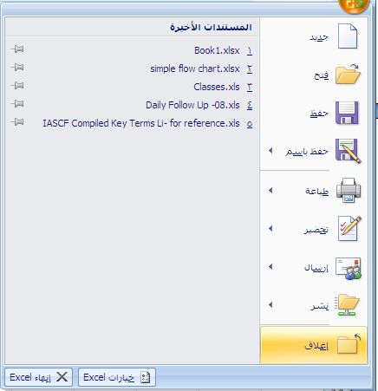

إغلاق مصنف
قم فقط بالنقر فوق إشارة X في الزاوية العلوية اليسرى من المصنف. أو عن طريق عرض قائمة أوفيس في برنامج إكسل 2010
المصنفات

Slide 8
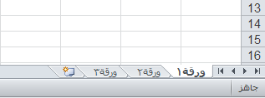
استخدام أوراق العمل:
يمكن التنقل بين أوراق العمل عن طريق النقر فوق علامة تبويب ورقة العمل الموجودة في الاسفل.
التنقل بين اوراق عمل المصنف

Slide 9
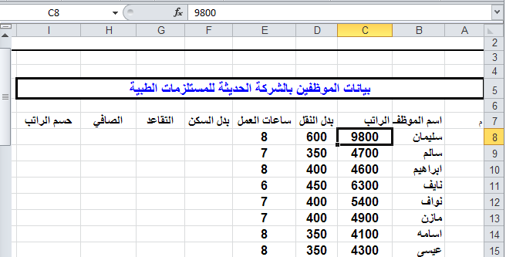
الخلية النشطة :
في الصورة المبينة تكون الخلية C8(المحاطة بإطار سميك) هي الخلية النشطة.
التنقل داخل ورقة العمل

Slide 10
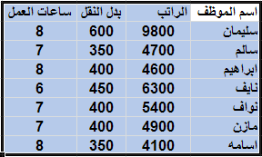
يتم وضع المؤشر في وسط الخلية ويكون شكل المؤشر علامة جمع سميكة مميزة بلون أبيض ثم يتم الضغط على الزر الايسر والسحب عبر مدى الخلايا المطلوب تحديدها.
تحديد مجموعة من الخلايا

Slide 11
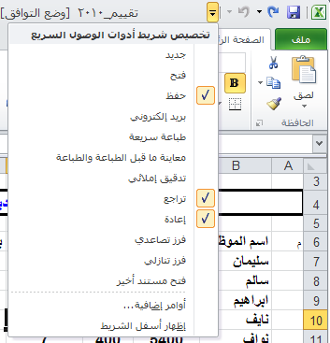
شريط أدوات الوصول السريع
يمكن من خلال شريط أدوات الوصول السريع تنفيذ بعض العمليات مثل فتح ، حفظ ، طباعة سريعة ، ...........

Slide 12
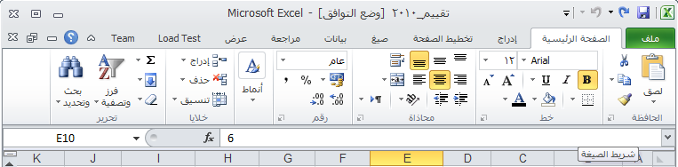
شريط الصفحة الرئيسية
يعتبر تنسيق الشريط أكثر سمات واجهة برنامج إكسل 2010 ً.

Slide 13
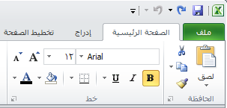
شريط الصفحة الرئيسية
الخط
تقع مجموعة أزرار الخط على شريط الصفحة الرئيسية و تسمح هذه الأزرار بتغيير نوع وحجم ولون ونمط الخط.

Slide 14
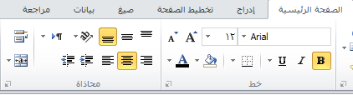
شريط الصفحة الرئيسية
المحاذاة
تتحكم الأزرار الموجودة في مجموعة المحاذاة بكيفية ظهور البيانات (النص أو الأرقام) في خلايا اللوحة الجدولية.

Slide 15
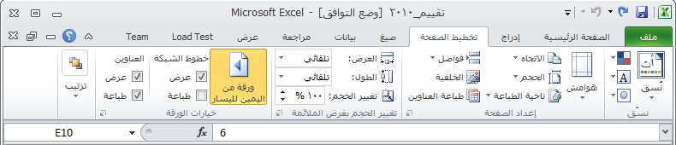
شريط تخطيط الصفحة
من خلال علامة التبويب تخطيط الصفحة يمكن ضبط ما يلي:
الهوامش : بعرض قائمة تسمح لك باختيار الهوامش العادية أو العريضة أو الضيقة أو المخصصة.
الاتجاه : بتغيير الصفحات المطبوعة من الاتجاه العمودي إلى الاتجاه الأفقي.
الحجم : باختيار حجم الورق الملائم للطباعة .

Slide 16
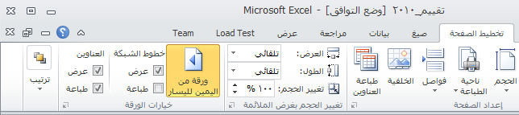
شريط تخطيط الصفحة
خيارات ورقة العمل
تسمح لك مجموعة مفاتيح تحكم خيارات الورقة بإضافة أو إزالة خطوط الشبكة و/أو العناوين من المادة المطبوعة أو من شاشة برنامج إكسل.

Slide 17
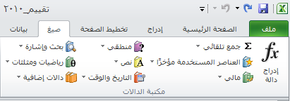
شريط الصيغ
مكتبة الدالات
يحتوي برنامج إكسل 2010 على مكتبة واسعة من الداوال المستخدمة في اداء العديد من العمليات

Slide 18
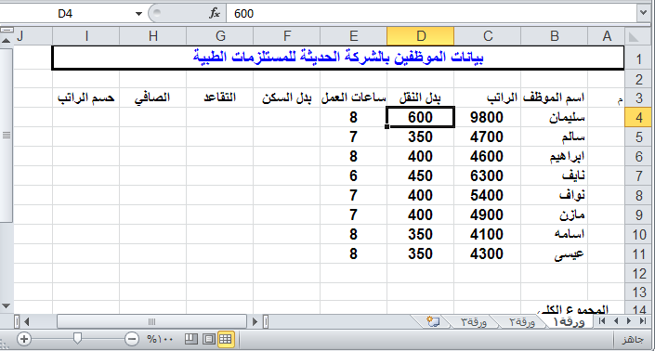
الأعمدة والصفوف والخلايا في إكسل 2010
تتكون ورقة العمل في اكسل من مجموعة من الاعمدة والصفوف
الاعمدة : يتكون اسم العمود من حرف أو مجموعة من الأحرف الابجدية باللغة الانجليزية وبالنسبة للاعمدة بعد العمود Z فانها تبدأ بالأحرف AA وAB وAC وهكذا حتى العمود الأخير (XFD).
الصفوف : تاخد الصفوف الارقام من 1 إلى 1048576. ويتكون اسم الخلية من حرف ابجدي ورقم مثل D4.

Slide 19
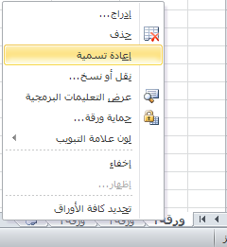
اسم ورقة العمل في إكسل 2010
إن تسمية ورقة العمل هو وصف نصي بسيط للبيانات التي تمثلها. ويتم ذلك من خلال النقر المزدوج على اسم ورقة العمل في الاسفل أو من خلال النقر بالزر الايمن للفارة على اسم ورقة العمل واختيار اعادة التسمية حيث يتم تظليل اسم ورقة العمل استعدادا لتسجيل الاسم الجديد

Slide 20
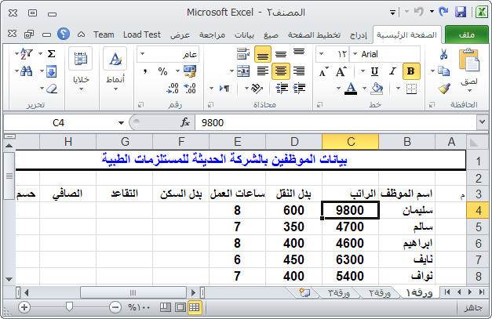
إدخال وحذف البيانات في إكسل 2010
لإدخال البيانات في ورقة العمل يتم النقر بالفارة داخل الخلية المطلوب تحرير البيانات فيها وسوف تظهر محتويات الخلية النشطة على شريط الصيغة
شريط الصيغة

Slide 21
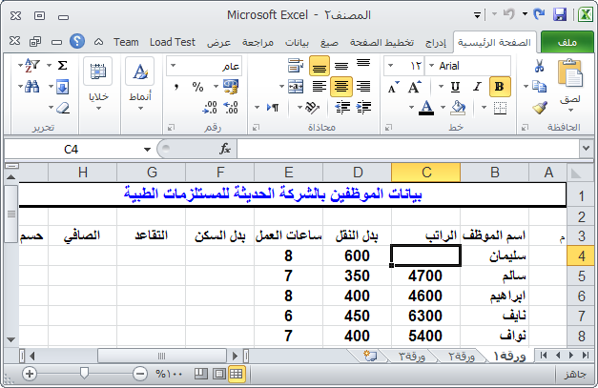
حذف البيانات من ورقة العمل في إكسل 2010
ولحذف بيانات من خلية يتم النقر بالمؤشر فوق الخلية المطلوب ثم الضغط على مفتاح DELETE ، الموجود على لوحة المفاتيح. ولحذف مدى من الخلايا يتم تحديد وتظليل الخلايا ثم الضغط على مفتاح DELETE

Slide 22
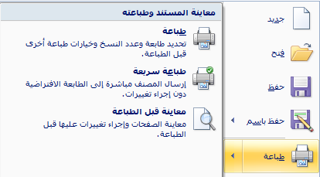
الدرس 3-1: العمل مع برنامج إكسل 2010
طباعة ورقة العمل
لطباعة ورقة العمل، قم بالنقر على قائمة أوفيس Office وحدد طباعة من عناصر القائمة. وإذا تركت مؤشر الماوس يتحرك فوق السهم الصغير الموجه لليسار (تماماً على يسار رمز الطابعة في قائمة أوفيس Office فسترى خيار طباعة سريعة وهو يعمل على طباعة ورقة العمل باستخدام الإعدادات الافتراضية.

Slide 23
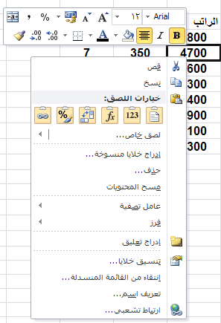
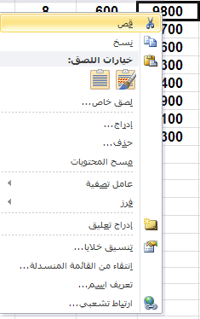
قص ونسخ ولصق الخلايا
القص واللصق : لنقل محتويات خلية (خلايا) الى موضع اخر يتم ذلك من خلال تحديد الخلية (الخلايا) المطلوبة ثم النقر بالزر الايمن للفارة داخل منطقة التحديد واختيار قص ثم نحرك مؤشر الفارة الى الموضع الجديد ثم النقر بازر الايمن للفارة واختيار لصق
النسخ واللصق : يمكن نسخ محتويات خلية او مدى من الخلايا عن طريق تحديد الخلية او مدى الخلايا ثم النقر بالزر الايمن للفارة داخل التحديد واختيار نسخ ثم يتم وضع المؤشر في موضع النسخ الجديد ثم النقر بالزر الايمن للفارة واختيار لصق

Slide 24
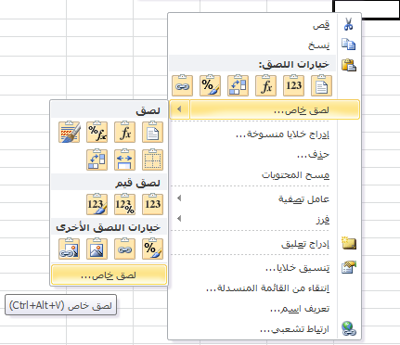
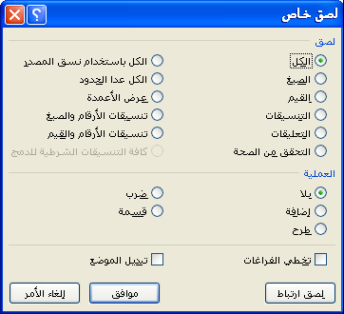
اللصق الخاص
يستخدم اللصق الخاص للقيام بالعديد من العمليات مثل نسخ الصيغ ، القيم ، التنسيقات ، ويتم ذلك عند اختيار لصق خاص حيث تظهر النافذة التالية

Slide 25
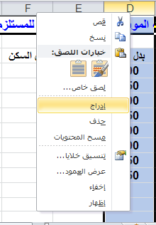
إدراج وحذف الخلايا والصفوف والأعمدة
ادراج عمود : يتم وضع المؤشر على العمود على الحرف الابجدي حيث يتم تظليل العمود باكمله
ولإدراج عمود في ورقة عمل، قم أولاً بالنقر بالزر الأيمن للماوس على الحرف الموجود في أعلى العمود حيث يتم عرض قائمة منسدلة.

Slide 26
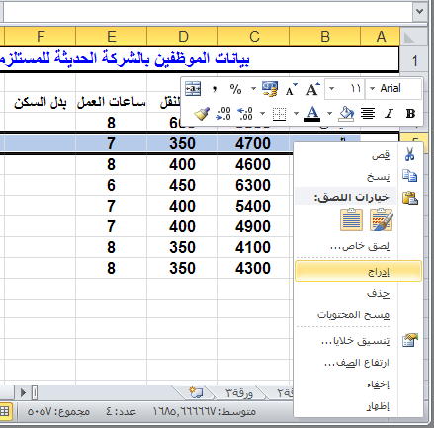
كيفية إدراج وحذف الصفوف
لإدراج صف يتم النقر بالزر الأيمن للفارة على رقم الصف المطلوب ادراج صف اعلى منه حيث تظهر قائمة نختار منها ادراج وعندئذ يتم ازاحة الصفوف لأسفل بمقدار صف واحد.

Slide 27
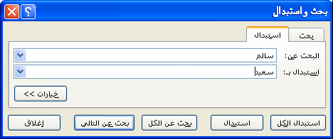
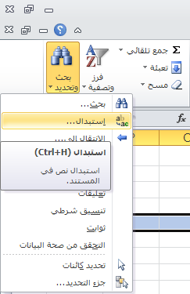
استخدام البحث والاستبدال
يمكن البحث عن قيمة محددة داخل ورقة العمل من خلال خاصية البحث والاستبدال في برنامج إكسل. ويتم ذلك من خلال النقر على زر البحث والاستبدال على الشريط أو بالضغط على F + Ctrl

Slide 28
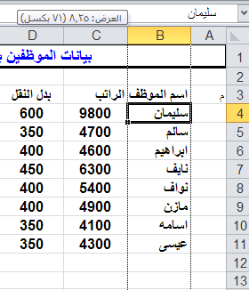
تغيير حجم الصفوف أو الأعمدة
لتغيير حجم العمود، يتم وضع مؤشر الفارة على الخط الفاصل بين أحرف الأعمدة في أعلى العمود المطلوب تغيير عرضه . حيث يتحول المؤشر إلى خط عمودي له سهمين افقيين ويتم سحب الخط الفاصل لزيادة عرض العمود.

Slide 29
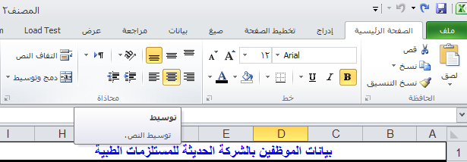
ضبط محاذاة الخلية
يتم تنشيط علامة التبويب الصفحة الرئيسية ثم تحديد الخلية (الخلايا) المطلوبة ثم النقر على زر المحاذاة في مجموعة المحاذاة على شريط الصفحة الرئيسية.

Slide 30
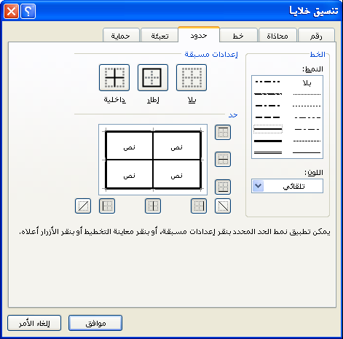
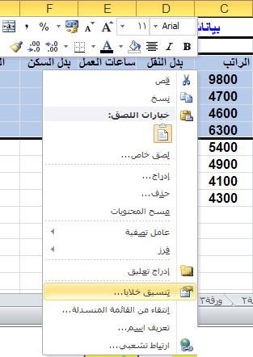
تنسيق الخلايا (اضافة الحدود)
ولإضافة حدود بين الخلايا يتم تحديد نطاق الخلايا المطلوبة بتظليلها ثم النقر بالزر الايمن واختيار تنسيق خلايا حيث تظهر نافذة تنسيق الخلايا ومنها يتم النقر على علامة التبويب حدود

Slide 31
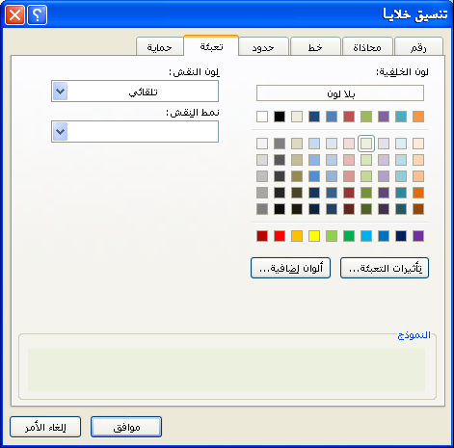
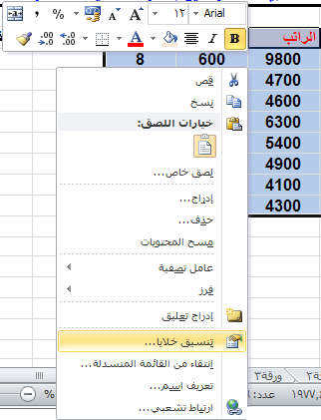
تنسيق الخلايا (اضافة لون التعبئة /الخلفية)
لإضافة ألوان إلى ورقة العمل قم أولاً بتحديد نطاق الخلايا الذي تريد أن تضيف اللون إليه ويتم النقر بالزر الايمن للفارة داخل منطقة التظليل حيث تظهر قائمة منسدلة نختار منها تنسيق خلايا.
ومن خلال النافذة يتم النقر على علامة التبويب تعبئة ثم يتم النقر على لون خلفية الخلايا المطلوب ثم النقر على موافق

Slide 32
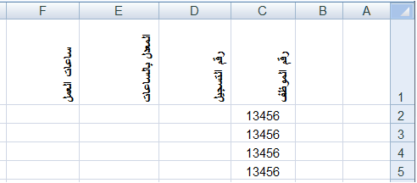
الدرس 4-1: تعديل الخلايا والبيانات
استدارة النص
من الممكن أن يجعل النص المدور أوراق العمل الخاصة بك تبدو أفضل ويحسن تنظيمها وإمكانية قراءتها. وبإمكان تدوير النص أيضاً أن يسهل الاطلاع على أو طباعة أوراق العمل الكبيرة لأنه لا يتوجب أن يستوعب عرض العمود طول وَصف النص الخاص بك.
ولتدوير النص قم أولاً بتحديد الخلية أو نطاق الخلايا الذي تريد تدويره.

Slide 33
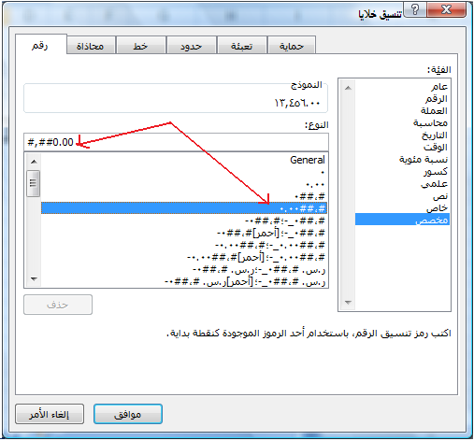
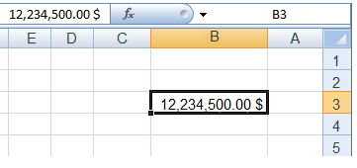
الدرس 4-1: تعديل الخلايا والبيانات
إنشاء تنسيقات أرقام وتواريخ مخصصة
يوفر لك برنامج إكسل 2010 تنسيقات أرقام وتواريخ متنوعة كي تختار من بينها، إلا أنك قد تحتاج لشيء مختلف. حيث بإمكانك أن تنشئ تنسيقات أرقام وتواريخ مخصصة خاصة بك في برنامج إكسل لتقديم البيانات الخاصة بك بالشكل الذي تريد تماماً.
ولإنشاء تنسيق أرقام مخصص قم بتحديد خلية تحتوي على الرقم الذي تريد تنسيقه وقم بإظهار مربع حوار تنسيق الخلايا. وبإمكانك القيام بذلك عن طريق النقر بالزر الأيمن للماوس على الخلية واختيار تنسيق الخلايا من القائمة المنسدلة أو عن طريق النقر على الأسهم الصغيرة الموجودة في الزاوية السفلية اليمنى من مجموعات أزرار الخط أو المحاذاة أو الرقم على شريط الصفحة الرئيسية. وعندما ترى مربع الحوار، قم بالنقر على علامة تبويب الرقم.

Slide 34
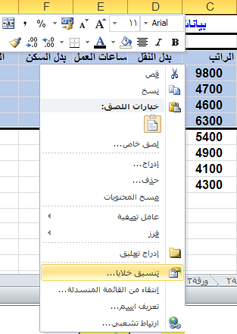
تنسيق الخلايا
يعتبر نسخ التنسيق سمة مفيدة جداً يمكن الوصول إليها من شريط الصفحة الرئيسية، حيث يمكنك باستخدامها أن تنسق خلية أو خلايا محددة بتنسيق موجود من خلية أخرى.
ولاستخدام نسخ التنسيق قم بتحديد خلية عن طريق النقر عليها، ومن ثم انقر على زر فرشاة الطلاء في قسم الحافظة من شريط الصفحة الرئيسية

Slide 35
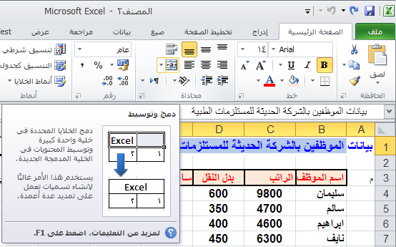
تنسيق الخلايا (دمج الخلايا)
يمكن دمج عدة خلايا متجاورة بحيث تصبح خلية واحدة من اجل كتابة نص محدد كالعنوان في اعلى جدول البيانات.ويتم ذلك من خلال تحديد(تظليل) الخلايا المطلوب دمجها ثم النقر على ايقونة الدمج الموجودة على الشريط.

Slide 36
الصيغ الرياضية في برنامج إكسل
رموز العمليات الحسابية المستخدمة في اكسل :
الجدول التالي يبين الرموز المستخدمة في العمليات الحسابية في اكسل
الرمز | العملية | مثال | ملاحظات
^ | الاس | =C3^2+10
* | الضرب | =C4*D4
+ | الجمع | =C5+D5+200
- | الطرح | =C8*D8-E8+300
= | يساوى
> | اكبر من | =IF(C4>8;D4*5/100;0)
< | اقل من | =IF(D4<8;E4*2/100;0)
( |  | =(C4-D4)*15 | فتح قوس
( |  | =(C4*3-D4*E4)/2+2*B4 | غلق قوس
% | نسبة مئوية | =C4*15%+D4/2-250+3*E4 | النسبة المئوية

Slide 37
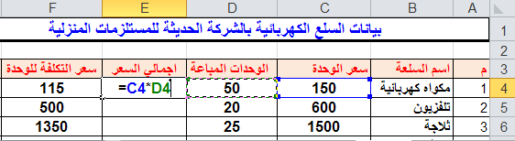
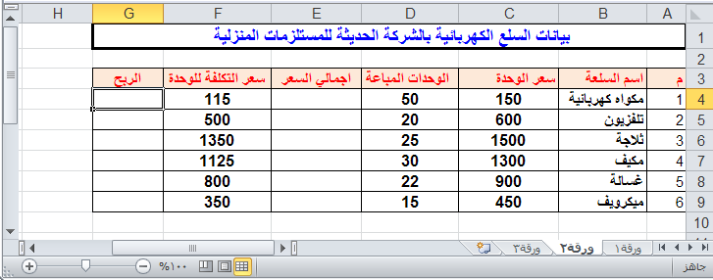
استخدام الصيغ في برنامج إكسل
لكتابة الصيغة رياضية في اكسل بصورة صحيحة فإنها يجب ان تبدأ بعلامة = وعند كتابة الصيغة الرياضية يفضل ان يستخدم الاسم المرجعي للخلية (مثل C4) بدلا من محتوى الخلية بحيث انه اذا حدث تعديل في محتوى أي خلية تتغير كافة الصيغ الرياضية تلقائيا .
المثال التالي يوضح اسعار السلع الكهربائية لإحدى الشركات . ولحساب اجمالي السعر يتم النقر داخل الخلية E4ونكتب الصيغة =D4*C4
ولمعرفة الربح يتم النقر بالمؤشر على الخلية G4 ونكتب الصيغة التالية : =(C4-F4)*D4

Slide 38
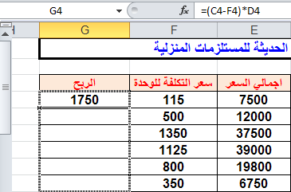
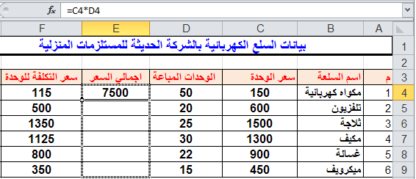
نسخ الصيغة الرياضية في برنامج إكسل
يمكن نسخ الصيغة الرياضية الى خلية (خلايا) اخرى ويمكن ذلك من خلال نسخ ولصق كما سبق. واذا كانت الخلايا المطلوب النسخ اليها متجاورة فهناك طريقة اخرى اسهل وهي ان يتم النقر بالمؤشر في الخلية التي تحتوي على الصيغة المطلوب نسخها ثم يتم تحريك مؤشر الفارة الى اسفل تلك الخلية في الركن الايسر وعندما يصبح شكل المؤشر علامة جمع باللون الاسود عندئذ يتم السحب الى باقي الخلايا المطلوب النسخ اليها .

Slide 39
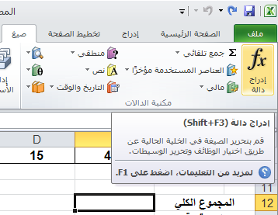
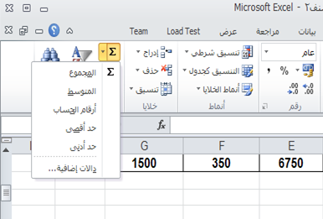
الدوال المستخدمة في اكسل
تستخدم الدوال في اكسل لتنفيذ العديد من العمليات وهناك دوال احصائية ومالية ودوال اخرى خاصة بالوقت والتاريخ و................
ادراج دالة
الطريقة 1 : يتم تنشيط علامة التبويب الصفحة الرئيسية ثم يتم النقر بالفارة داخل الخلية المطلوب كتابة الدالة فيها ثم النقر على ايقونة الجمع التلقائي على الشريط كما هو موضح حيث تظهر قائمة منسدلة من خلالها يمكن عرض كافة الدوال في اكسل بالنقر على دالات اضافية
الطريقة 2: يتم تنشيط علامة التبويب صيغ ثم النقر على ايقونة ادراج دالة الموجودة على الشريط

Slide 40
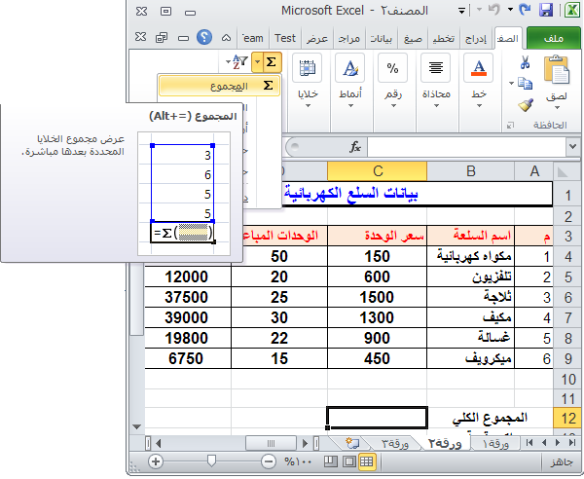
الدوال في اكسل : دالة حساب المجموع
تستخدم دالة حساب المجموع (SUM) لحساب ناتج جمع مجموعة من القيم او الخلايا ويتم الفصل بين القيم او الخلايا بعلامة الفصلة المنقوطة ; مثل SUM(C2;C3) وقد تستخدم لمدى محدد من الخلايا مثل SUM(C4:C9)
لحساب المجموع الكلي لسعر الوحدات يتم النقر بالمؤشر في الخلية C12 ثم يتم النقر على ايقونة الجمع التلقائي على شريط الادوات كما هو موضح حيث تظهر قائمة منسدلة نختار منها المجموع

Slide 41
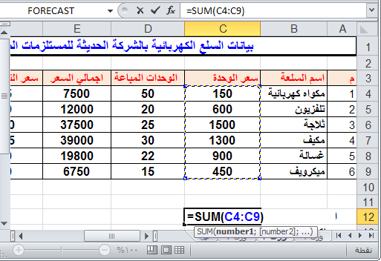

الدوال في اكسل : تابع دالة حساب المجموع(SUM)
عندئذ يظهر اطار حول الخلايا المطلوب جمعها ويظهر اطار بخطوط متقطعة حول تلك الخلايا . ويفضل ان يتم تحديد الخلايا المطلوب تنفيذ الدالة عليها حتى تكون النتائج سليمة تماما فقط دون الخلايا الاخرى

Slide 42

الدوال في اكسل : دالة حساب الحد الاقصى
تستخدم دالة حساب الحد الاقصى (MAX) لمعرفة اكبر قيمة ضمن مجموعة من القيم او الخلايا ويتم الفصل بين القيم او الخلايا بعلامة الفصلة المنقوطة ; مثل MAX(C2;C3) وقد تستخدم لمدى محدد من الخلايا مثل MAX(C4:C9)
لحساب الحد الاقصى لسعر الوحدات يتم النقر بالمؤشر في الخلية C13 ثم يتم النقر على ايقونة الجمع التلقائي على شريط الادوات كما هو موضح حيث تظهر قائمة منسدلة نختار منها الحد الاقصى ثم يتم تحديد الخلايا او مدى الخلايا المطلوب استنتاج اكبر قيمة من بينها

Slide 43

الدوال في اكسل : دالة حساب الحد الادنى
تستخدم دالة حساب الحد الاقصى (MIN) لمعرفة اقل قيمة ضمن مجموعة من القيم او الخلايا ويتم الفصل بين القيم او الخلايا بعلامة الفصلة المنقوطة ; مثل MIN(C2;C3) وقد تستخدم لمدى محدد من الخلايا مثل MIN(C4:C9)
لحساب الحد الادنى لسعر الوحدات يتم النقر بالمؤشر في الخلية C14 ثم يتم النقر على ايقونة الجمع التلقائي على شريط الادوات كما هو موضح حيث تظهر قائمة منسدلة نختار منها الحد الادنى ثم يتم تحديد الخلايا او مدى الخلايا المطلوب استنتاج اقل قيمة من بينها

Slide 44

الدوال في اكسل : دالة حساب المتوسط الحسابي
تستخدم دالة حساب المتوسط (AVERAGE) لمعرفة المتوسط الحسابي لمجموعة من القيم او الخلايا ويتم الفصل بين القيم او الخلايا بعلامة الفصلة المنقوطة ; مثل AVERAGE(C2;C3) وقد تستخدم لمدى محدد من الخلايا مثل AVERAGE(C4:C9)
لحساب المتوسط الحسابي لسعر الوحدات يتم النقر بالمؤشر في الخلية C15 ثم يتم النقر على ايقونة الجمع التلقائي على شريط الادوات كما هو موضح حيث تظهر قائمة منسدلة نختار منها المتوسط ثم يتم تحديد الخلايا او مدى الخلايا المطلوب استنتاج المتوسط الحسابي لها

Slide 45
الدوال في اكسل : الدالة الشرطية IF
تعتبر الدالة IF إحدى الدوال الهامة في الإكسل حيث تقوم بفحص لمحتويات الخلية وإظهار نتائج مختلفة بناء على القيمة التي توجد بالخلية محل الفحص ويمكن استخدامها في العديد من الحالات مثل :-
1-تحديد الطلاب الناجحين و الطلاب الراسبين من خلال مقارنة نتيجة الامتحان مع الحد الأدنى للنجاح
2- تحديد عمولة مندوب المبيعات في حالة تجاوز مبيعاته الحد الأدنى للمبيعات
الشكل العام للدالة:
=IF(logical_test;value_if_true;value_if_false)
أجزاء الدالة:
Logical_test : هي عملية منطقية تكون نتيجتها أحد قيمتين TRUE أو FALSE
Value_if_true : العملية التي تتم في حالة أن نتيجة القيمة المنطقية هي TRUE
Value_if_false : العملية التي تتم في حالة أن نتيجة القيمة المنطقية هي FALSE
لعملية المنطقية هي اية عملية تكون نتيجتها أحد قيميتين إما TRUE أو FALSE.
العملية المنطقية قد تكون عملية مقارنة أكبر من / أصغر من / يساوي أو أحد الدوال الإستفهامية
القيمة 0 تعادل القيمة المنطقية FALSE والقيمة 1 تعادل القيمة المنطقية TRUE
Notes:
لعملية المنطقية هي اية عملية تكون نتيجتها أحد قيميتين إما TRUE أو FALSE.
العملية المنطقية قد تكون عملية مقارنة أكبر من / أصغر من / يساوي أو أحد الدوال الإستفهامية
القيمة 0 تعادل القيمة المنطقية FALSE والقيمة 1 تعادل القيمة المنطقية TRUE

Slide 46

1- الدالة الشرطية
المثال التالي يبين بيانات الموظفين بإحدى الشركات وساعت عمل كل موظف والمطلوب استخدام الدالة الشرطية لحساب خارج الدوام لكل موظف علما بان ساعات العمل الرسمية هي 8 ساعات وقيمة خارج الدوام هي 100 ريال لكل ساعة عمل اضافية.

Slide 47

2- تابع الدالة الشرطية
يتم النقر بالمؤشر على الخلية C7 والنقر على ايقونة ادارج دالة الموجودة على شريط الصيغة FX
ادراج دالة

Slide 48

3- تابع الدالة الشرطية
يتم النقر على السهم بجوار تحديد الفئة ونختار منطقية حيث تظهر قائمة بكافة الدوال المنطقية نختار منه الدالة IF ثم يتم النقر على موافق
اختيار الفئة
تحديد الدالة

Slide 49

4- تابع الدالة الشرطية
يتم النقر على السهم بجوار تحديد الفئة ونختار منطقية حيث تظهر قائمة بكافة الدوال المنطقية نختار منه الدالة IF ثم يتم النقر على موافق
الشرط المطلوب
الجواب عندما يتحقق الشرط
الجواب اذا لم يتحقق الشرط

Slide 50


تخطيط الصفحة
من خلال علامة التبويب تخطيط الصفحة يمكن التعامل مع العناصر المختلفة في المجموعة اعداد الصفحة مثل ضبط الهوامش ، اتجاه الصفحة ، حجم الورق ، ناحية الطباعة ، ............. كما يمكن عرض المزيد بالنقر على السهم المبين
عند النقر يتم فتح نافذة اعداد الصفحة

Slide 51

اعداد الصفحة : الهوامش
من خلال نافذة اعداد الصفحة وعند النقر على علامة التبويب هوامش فانه يمكن ضبط كافة الهوامش من جميع الاتجاهات ويمكن ضبط راس الصفحة وتذييلها وتوسيط بيانات ورقة العمل افقيا او راسيا .
حالة ورقة العمل عند الطباعة

Slide 52


اعداد الصفحة : راس وتذييل الصفحة
يمكن اضافة بيانات في راس / تذييل الصفحة وذلك بالنقر على السهم المبين لاظهار رقم الصفحة او اسم الملف و........
قائمة العناصر في تذييل الصفحة
قائمة العناصر في راس الصفحة

Slide 53

اعداد الصفحة : راس وتذييل مخصص
عند النقر على راس مخصص تظهر النافذة المبينة حيث يقسم راس الصفحة الى ثلاثة مقاطع ويمكن تسجيل بيانات مختلفة في كل مقطع وذلك بوضع المؤشر في المقطع المطلوب ثم النقر على الايقونة المطلوبة سواء كانت ايقونة رقم الصفحة ، التاريخ ، الوقت ، مسار الملف ، ..............................

Slide 54

اعداد الصفحة : معاينة قبل الطباعة
لمعاينة الملف قبل الطباعة يتم النقر على زر معاينة قبل الطباعة الموضح. ولطباعة الملف يتم النقر على زر طباعة

